Slide 1
Burrows-Wheeler transformacija i FM index
Projekat iz Genomske Informatike 2020/2021
Drago Albijanić 3451/2020
Momčilo Bajalović 3481/2020

Slide 2
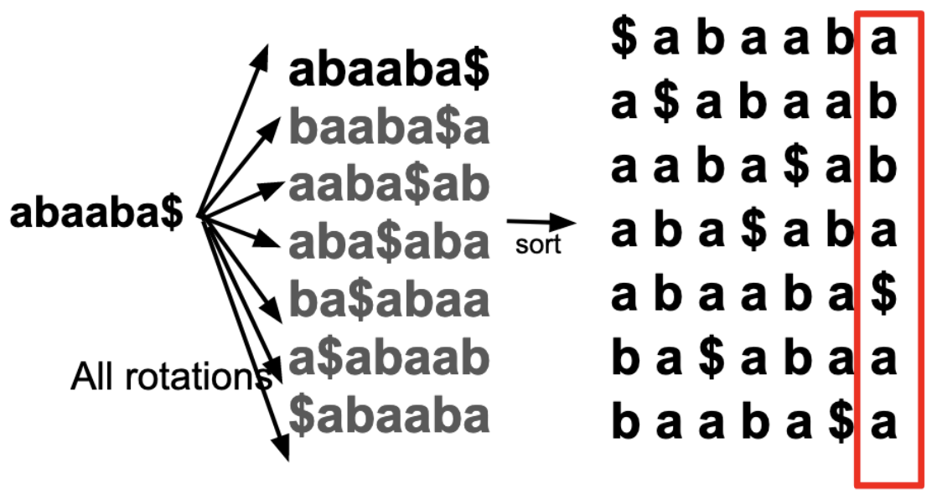
Burrows-Wheeler transformacija
Reorganizuje string radi većeg ponavljanja
Reverzibilno (moguće vratiti originalni string)
Priprema za kompresiju
Koraci za izvršavanje:
Napraviti sve rotacije niza
Sortirati redove abecedno
Uzeti poslednju kolonu za rezultat
Odlično za genome
Mali broj različitih karaktera
Veliki ulazni string
Dosta ponavljanja

Slide 3
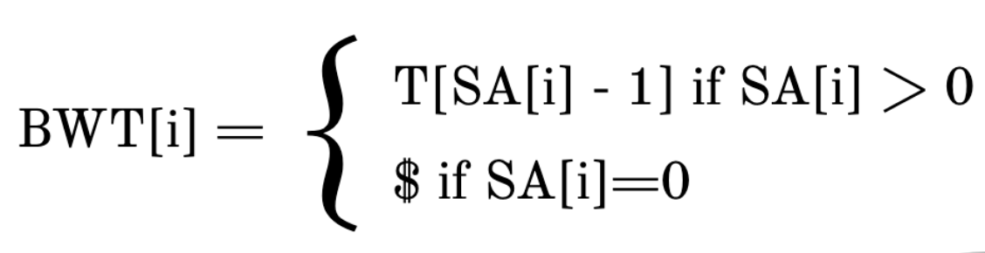
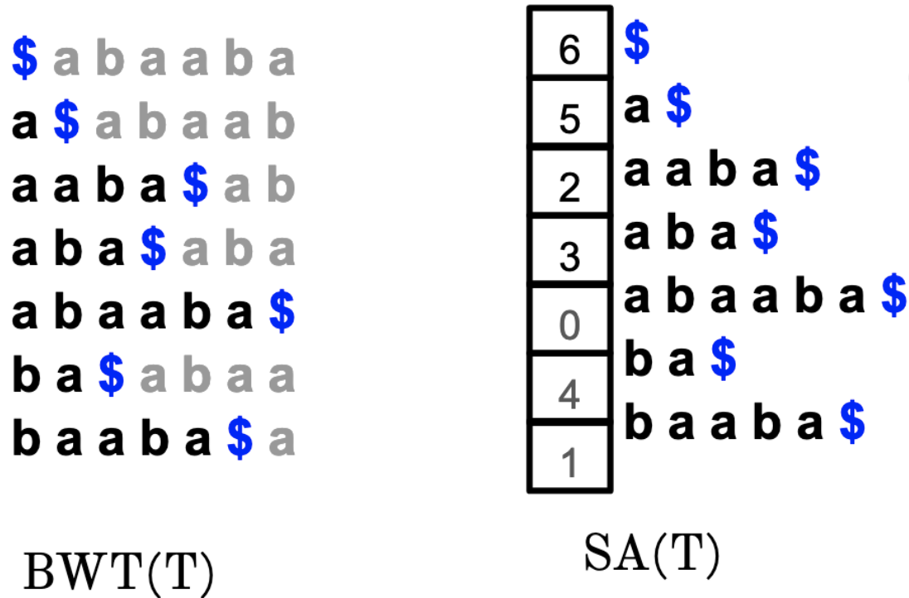
Sufiksni niz
Vrlo sličan BWT
BWT se dobija gledanjem karaktera levo od sufiksnog niza za taj red
Brzina Burrows-Wheeler transformacije zavisi od brzine dobijanja sufiksnog niza

Slide 4
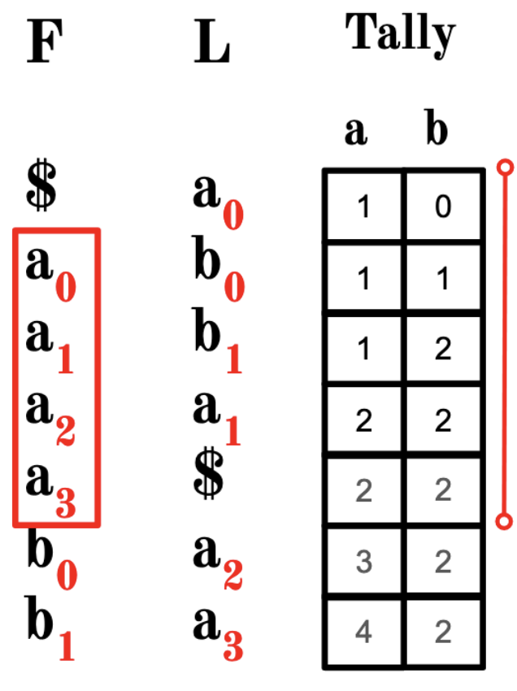
FM Indeks
Zasnovan na BWT
Koristi se radi pretraživanja nad kompresovanim
podacima
Glavne pomoćne strukture
Tally matrica
B index
Sufiksni niz
FL niz
Među boljim kompresionim algoritmima
Dodatna pogodnost: pretraga niza bez dekompresije celog niza

Slide 5
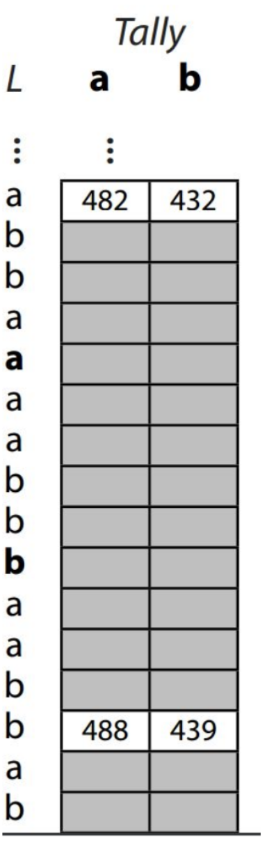
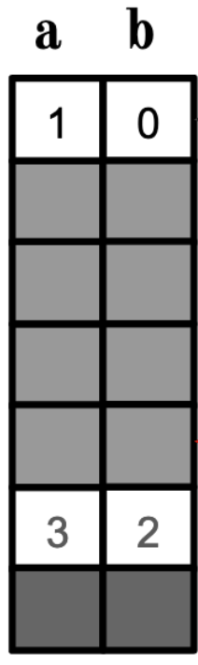
Optimizacije
Za Tally i SA nizove
Pamte se samo svaki i-ti element
Drastična ušteda memorije po malu cenu vremena pretrage
Duže vreme pretrage kad se traži u "praznom" delu niza
Idalje može da nađe sve šablone

Slide 6
Primeri nad genomima
Coffea Arabica (51.4MB)
ATGCATG - 6529
TCTCTCTA - 1262
TTCACTACTCTCA - 0
Mus Pahari (151.1MB)
ATGATG - 43200
CTCTCTA - 10237
TCACTACTCTCA - 8
Escherichia coli (4.7MB)
TACGTACG - 20
TCGATGCAG - 12
TGCTGAACAGTC - 0

Slide 7
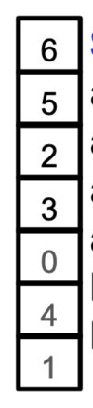

Prostor
SA
n – duzina sekvence koja se trazi
m – broj jedinstvenih karaktera u sekvenici
First niz: m*(sizeof(int)+sizeof(char))
Last niz: n*sizeof(char)
Tally tabela: (m-1)*n*sizeof(int)/tally_factor
Sufiksni niz: n*sizeof(int)/sa_factor
F {'$':1, 'a':5, 'b':7}

Slide 8
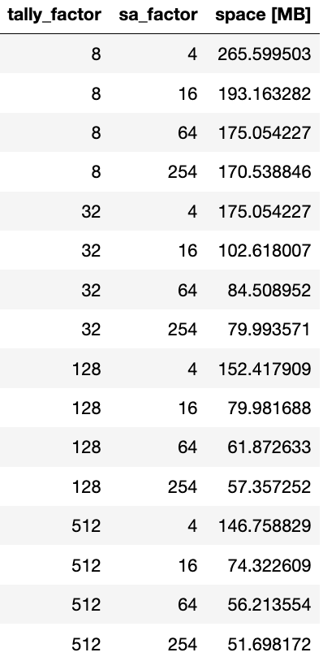
Coffea Arabica
PROSTOR
1400.43 MB

Slide 9
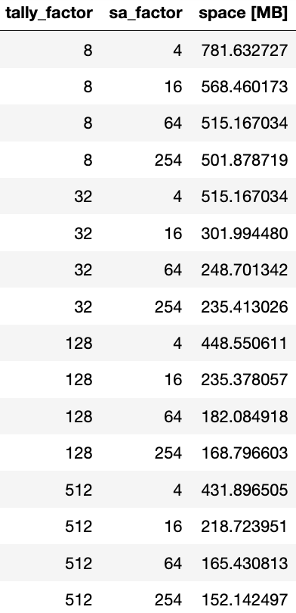
Mus Pahari
PROSTOR
4121.33 MB

Slide 10
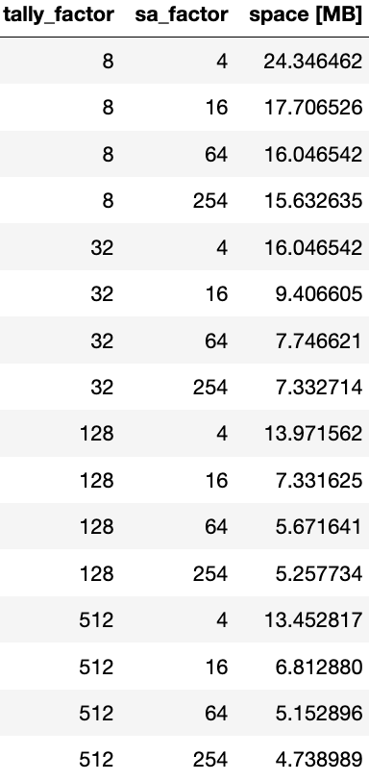
Escherichia coli
PROSTOR
128.37 MB

Slide 11
Vreme
Uticaj Tally tabele
Tally tabela se koristi za razrešavanje ranga karaktera iz Last niza.
Iz nje se dohvataju vrednosti i kada se vriši poređenje sekvenici i kada se određuje offset pomoću sufiksnog niza.
Uticaj SA
Koristi se prilikom određivanja offseta nađene sekvence.

Slide 12
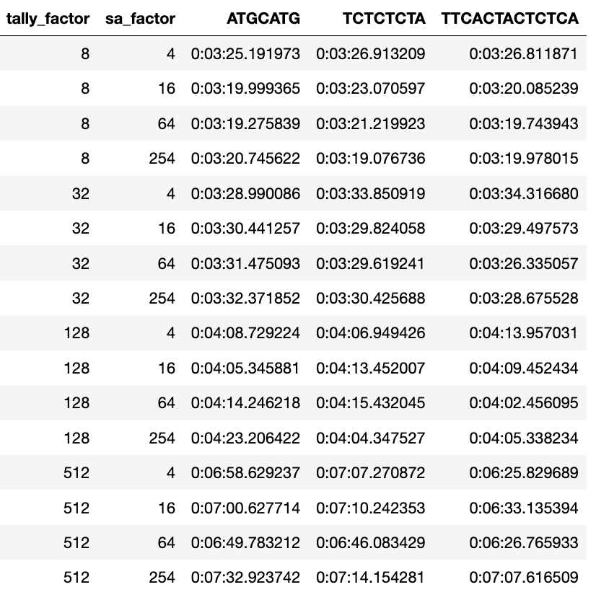
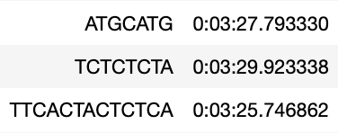
Coffea Arabica
VREME

Slide 13
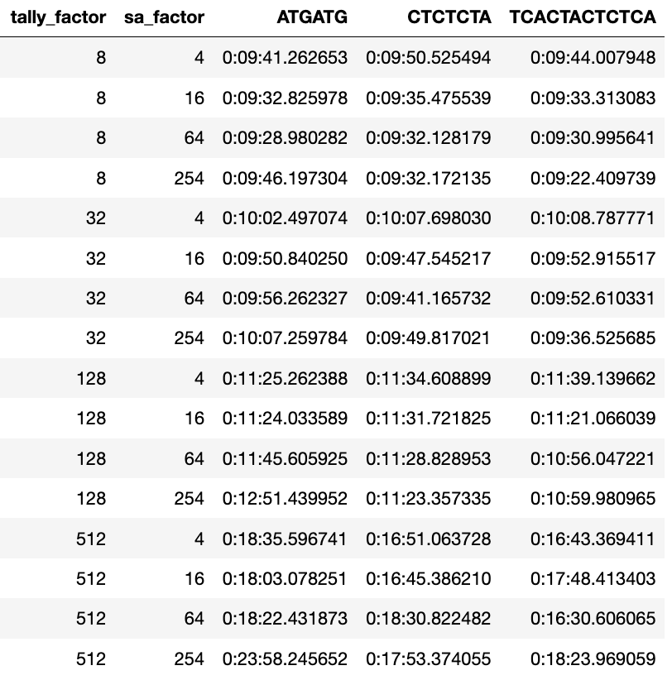
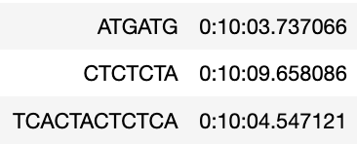
Mus Pahari
VREME

Slide 14
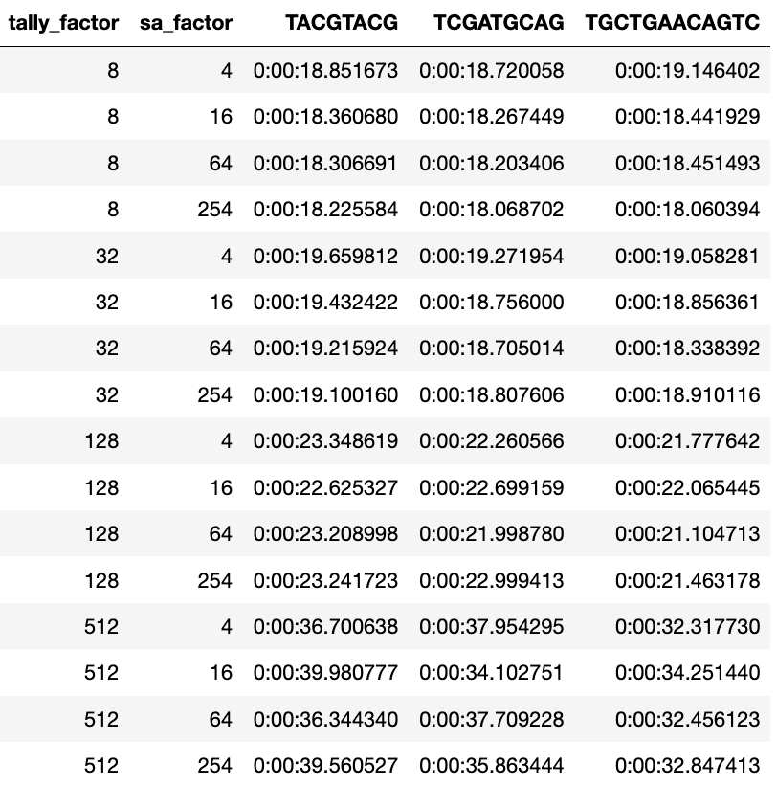
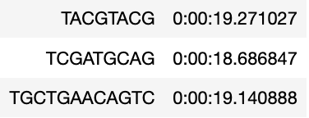
Escherichia coli
VREME

Slide 15
Razlika između optimizovanog i neoptimizovanog algoritma
NEOptimizovani
Zauzima mnogo memorije
Brža pretraga
optimizovani
Zauzima mnogo manje memorije
Sporija pretraga

Slide 16
HVALA NA PAŽNJI

